Slide 1


R1.01 - Programmation de systèmes de votes
BAMAS Mathias
BIHI Ayoub
CHOPARD William
BERGERON Alexandre
ALI Mdallah

Slide 2





Sommaire
I – Le vote Uninominal
II – La méthode Berda
III – Le vote par Notation
IV – Le vote français

Slide 3
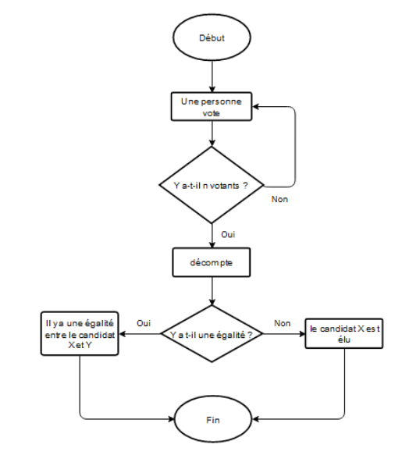
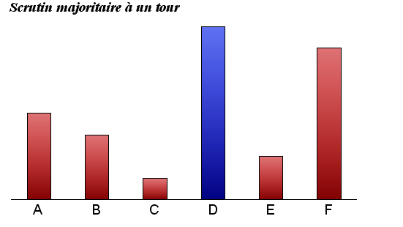
I – Le vote Uninominal
Algorigramme du vote Uninominal

Slide 4
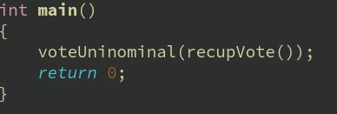
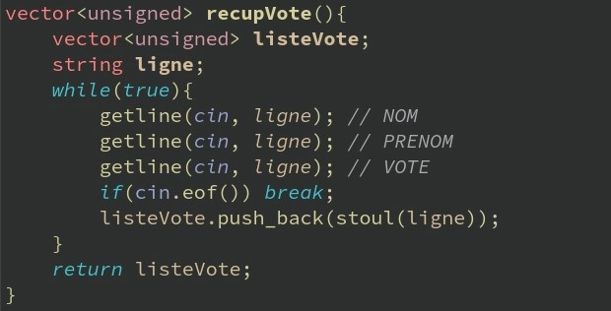
Notre code du Système Uninominal

Slide 5
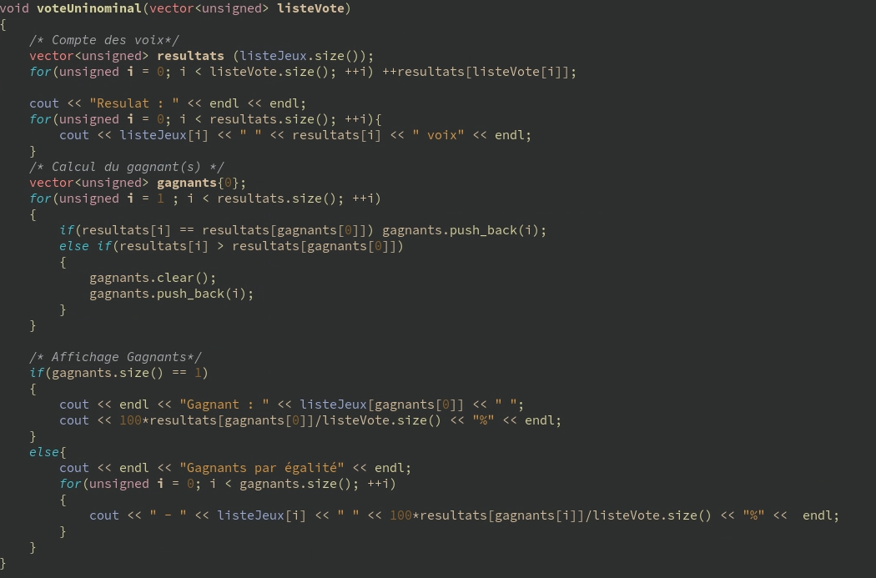
Notre code du Système Uninominal

Slide 6
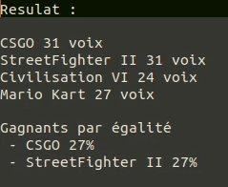
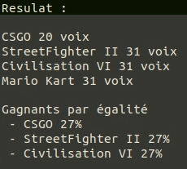
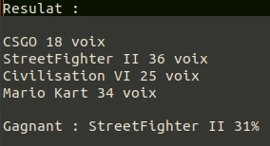
Notre code du Système Uninominal
Sorties possibles
Cas d’égalité
Un seul gagnant

Slide 7
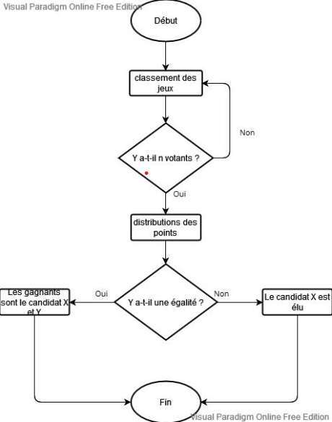
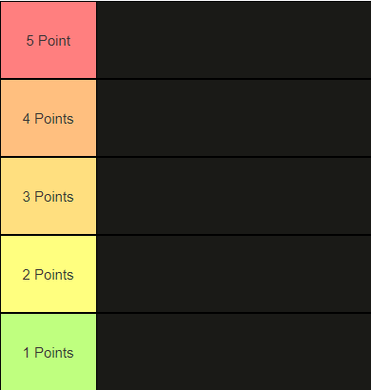
II – La Méthode Borda
Candidat 2
Candidat 1
Candidat 4
Candidat 5
Candidat 3
Algorigramme de la Méthode Borda

Slide 8
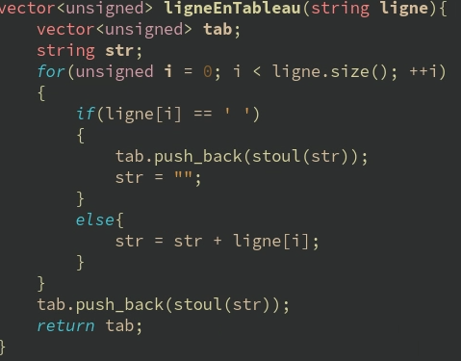
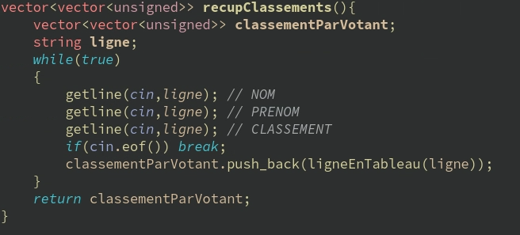
Notre code de la Méthode Borda

Slide 9
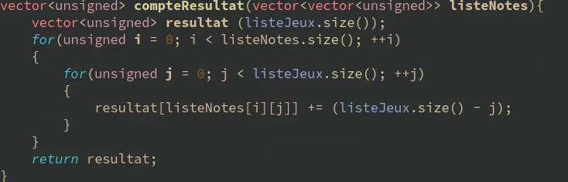
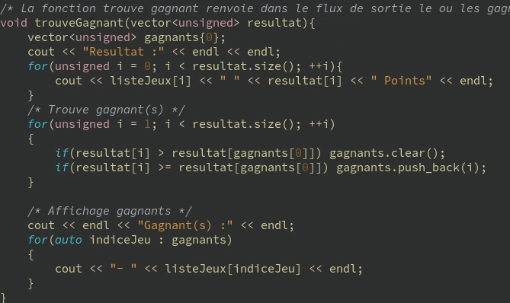
Notre code de la Méthode Borda

Slide 10
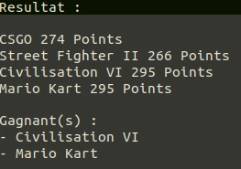
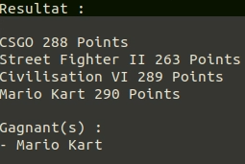
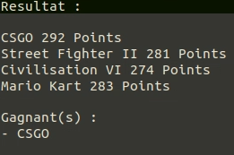
Notre code de la Méthode Berda
Sorties possibles
Cas d’égalité
Un seul gagnant

Slide 11
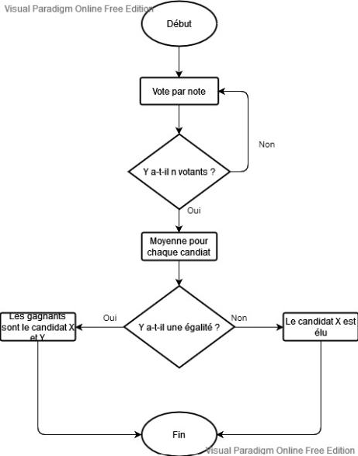
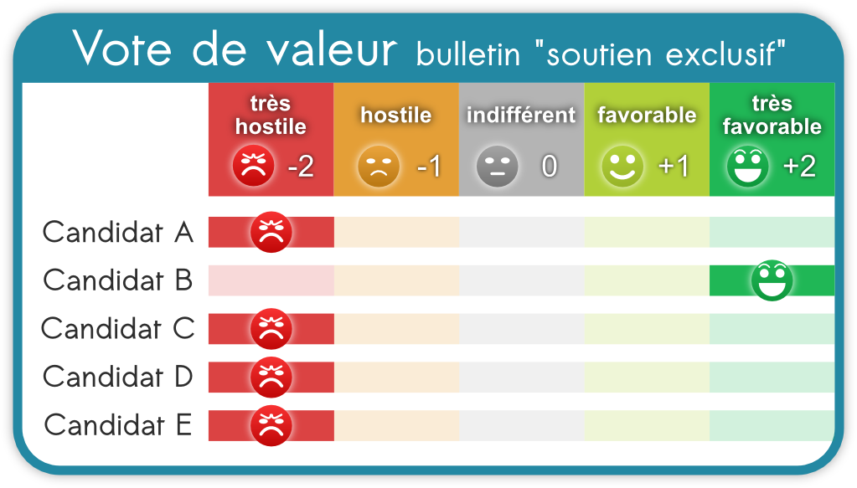
III – La Vote par notation
Algorigramme du vote par Notation

Slide 12
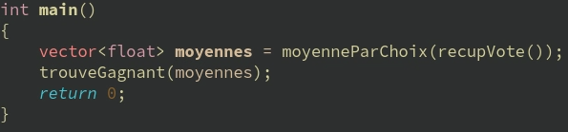
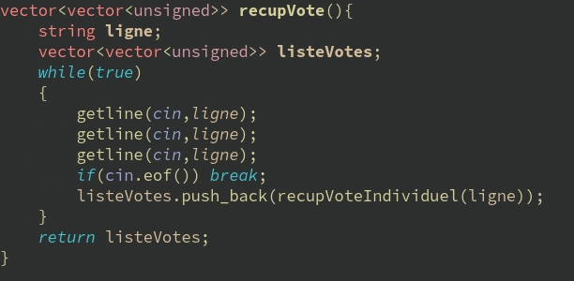
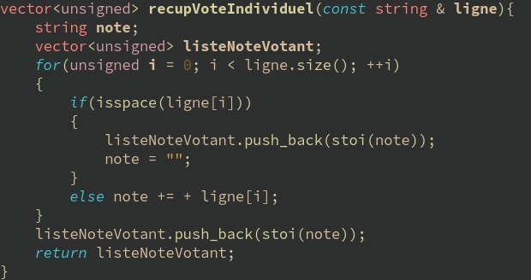
Notre code du vote par Notation

Slide 13
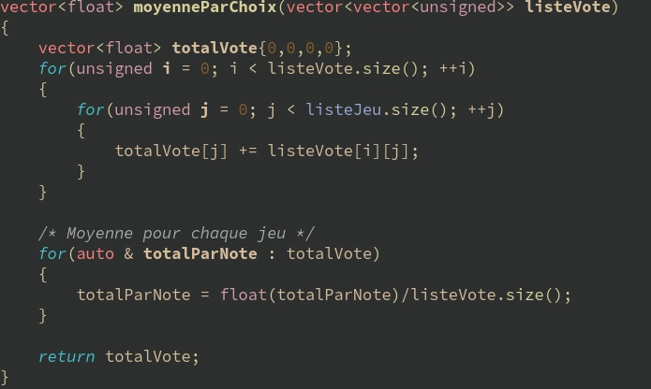
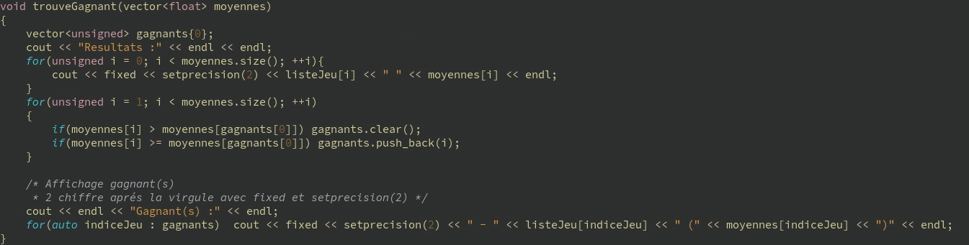
Notre code du vote par Notation

Slide 14
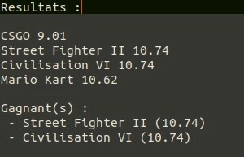
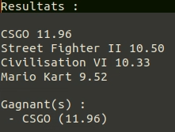
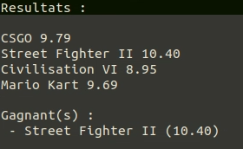
Notre code du vote par Notation
Sorties possibles
Cas d’égalité
Un seul gagnant

Slide 15
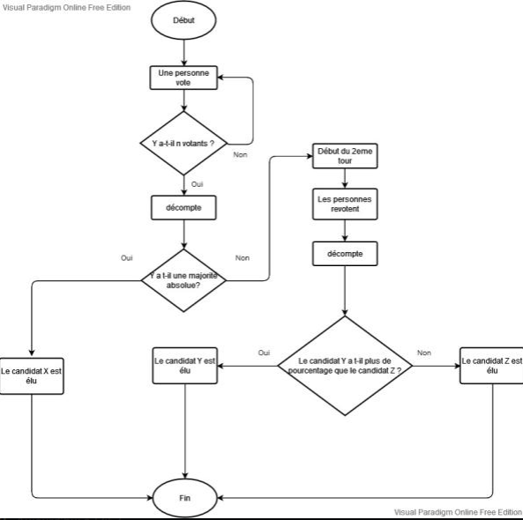
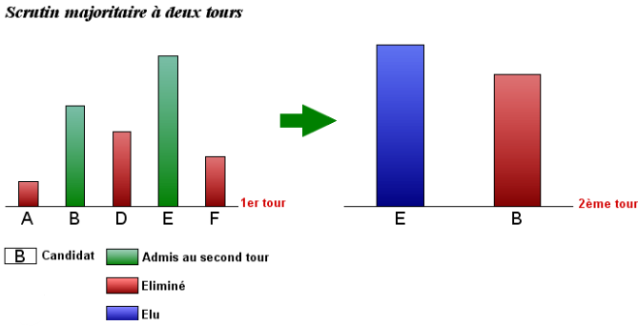
IV – Le vote Français

Slide 16

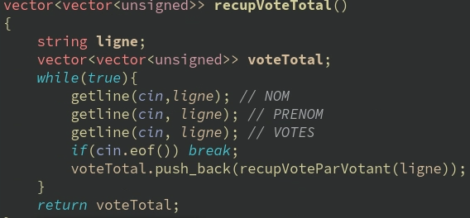
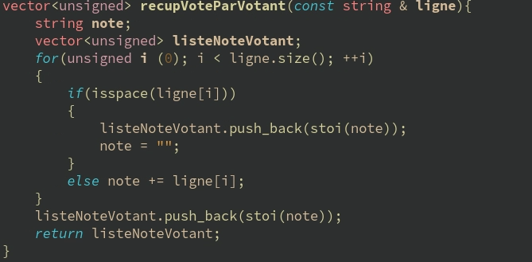
Notre code du vote Français

Slide 17
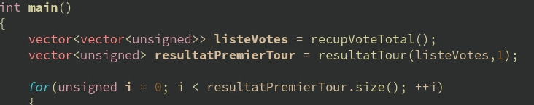
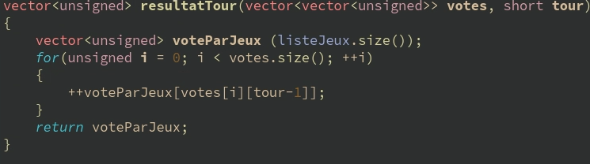
Notre code du vote Français

Slide 18
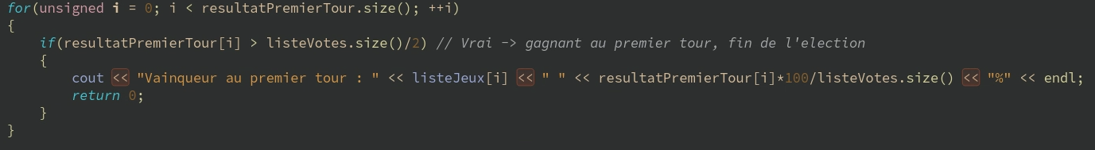
Notre code du vote Français

Slide 19
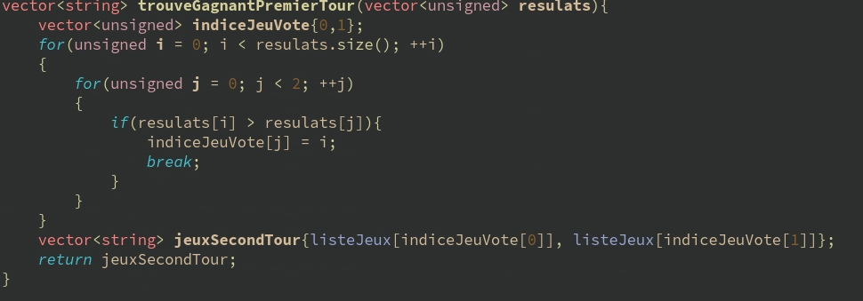
Notre code du vote Français

Slide 20
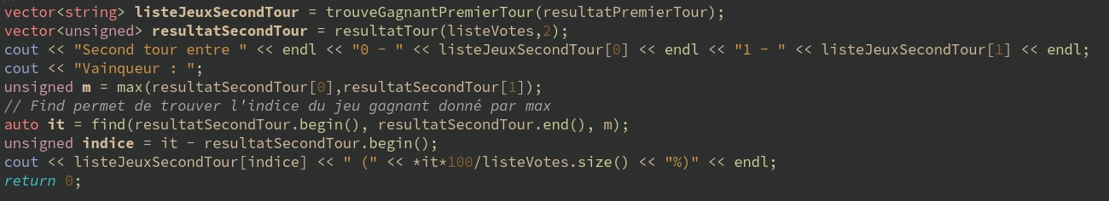
Notre code du vote Français

Slide 21
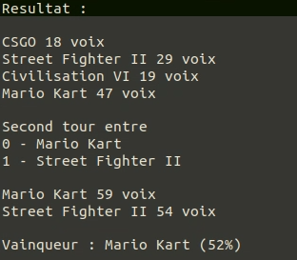
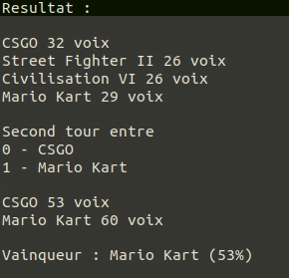
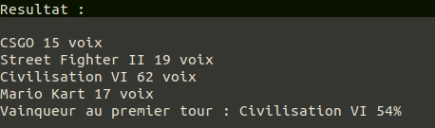
Notre code du vote Français
Majorité absolue au premier tour
Deux tours

Slide 22
Difficultés et Étapes

Slide 23
Conclusion

